Slide 1
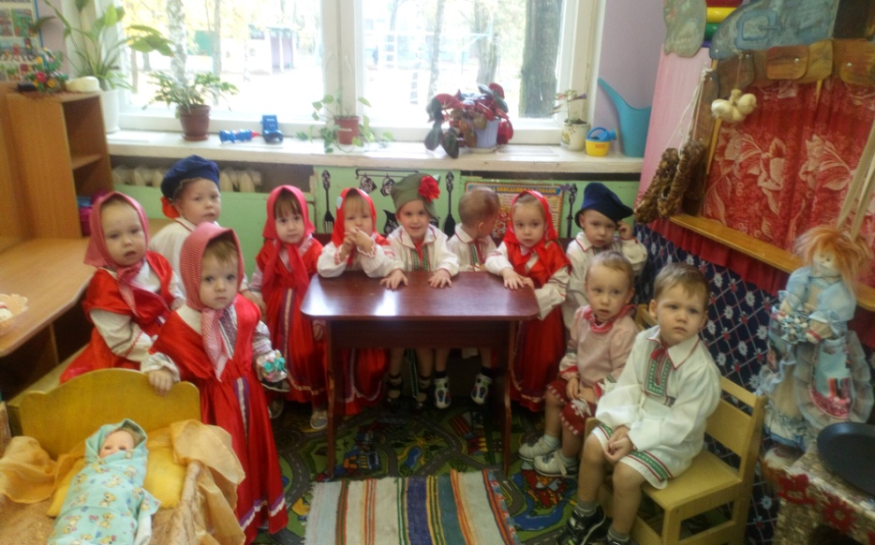
"Духовно- нравственное
воспитание детей путем приобщения их к народным традициям через игровую деятельность"
Презентацию выполнила Нефоросная Виктория Сергеевна, воспитатель МБДОУ "Детский сад" Дюймовочка" г. Десногорск

Slide 2
Характерной особенностью работы по формированию духовно-нравственного отношения к культурному наследию и чувства сопричастности ему является приобщение детей к крестьянской культуре и быту. Крестьянское искусство входит в жизнь современного ребенка вместе с народной песней, сказкой, былиной, поэтому оно так близко ему и понятно. Мы совместно с родителями, работниками музеев помогаем детям получить представление о разных видах народного искусства и привить отношение к ним в театральной и игровой деятельности. Знакомство ребенка с народным искусством развивает у него вкус и бережное отношение к материальным ценностям, созданным предшествующими поколениями.

Slide 3
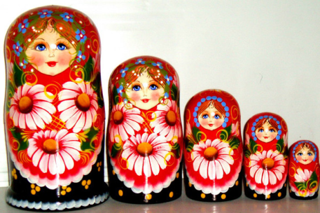
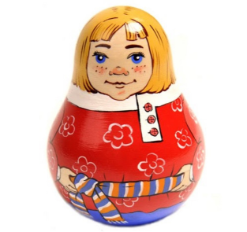
Оптимальным для духовно-нравственного воспитания в детском саду является проведение музыкально-игровых праздников, театрализации русских народных сказок . В течение года намечено знакомство детей с произведениями устного народного творчества (потешки, песенки, колыбельные, считалки). Работа проводиться не только на занятиях, но и используется в режимных моментах (при формировании санитарно – гигиенических навыков, в двигательной деятельности, в игровой деятельности, при общении со взрослым, в предметной деятельности.) Предметом познания народной культуры является игрушка как часть народного искусства, связанная с традиционной народной культурой и природной средой.
Дети до 3 лет получают представление о человеке, его деятельности посредством манипуляций с предметами. Для этой деятельности незаменима русская народная игрушка (матрешка, ванька-встанька, кукла и т. д.)

Slide 4
Игра естественный спутник жизни ребенка, источник радостных эмоций, обладающий великой воспитательной силой. Поэтому в своей работе мы всегда обращаемся к игре: как к дидактической, так и к народной. Народные игры являются неотъемлемой частью духовно- нравственного воспитания дошкольников. В них отражается образ жизни людей, их труд, быт, национальные устои. Особенность народных игр в том, что они, имея нравственную основу, учат малыша обретать гармонию с окружающим миром. У малышей формируется устойчивое, заинтересованное, уважительное отношение к культуре родной страны, создается эмоционально положительная основа для развития духовно-нравственных чувств. По содержанию народные игры лаконичны, выразительны и доступны ребенку. Они вызывают активную работу мысли, способствуют расширению кругозора, уточнению представлений об окружающем мире. Народные игры в комплексе с другими воспитательными средствами представляют собой основу формирования гармонически развитой, активной личности, сочетающей в себе духовное богатство и физическое совершенство

Slide 5
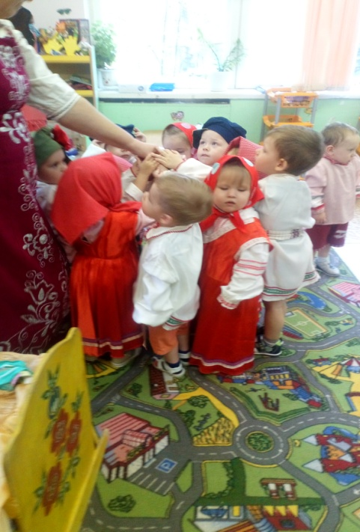
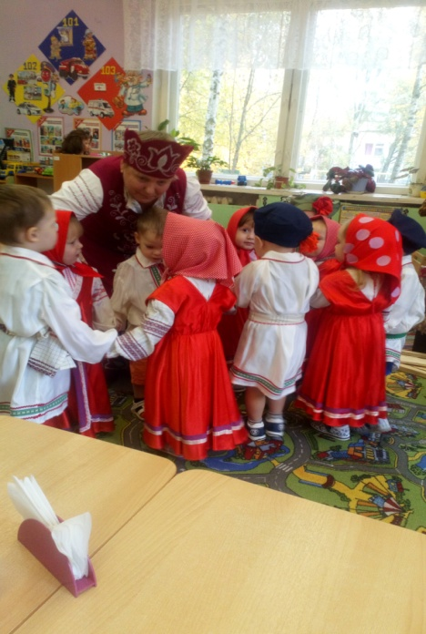
Хочу отметить значение дидактических игр в формировании духовно-нравственных качеств дошкольника. Чувства уважения и гордости прививают дидактические игры с национальным колоритом: “Укрась одежду”, “Дом Машеньки».
Много словесных игр используем при воспитании духовно-нравственных чувств. Например, игры “Поделись улыбкой”, “Похвали соседа”, “Люблю своих близких” (ребенок только движениями показывает, как любит своих близких).

Slide 6
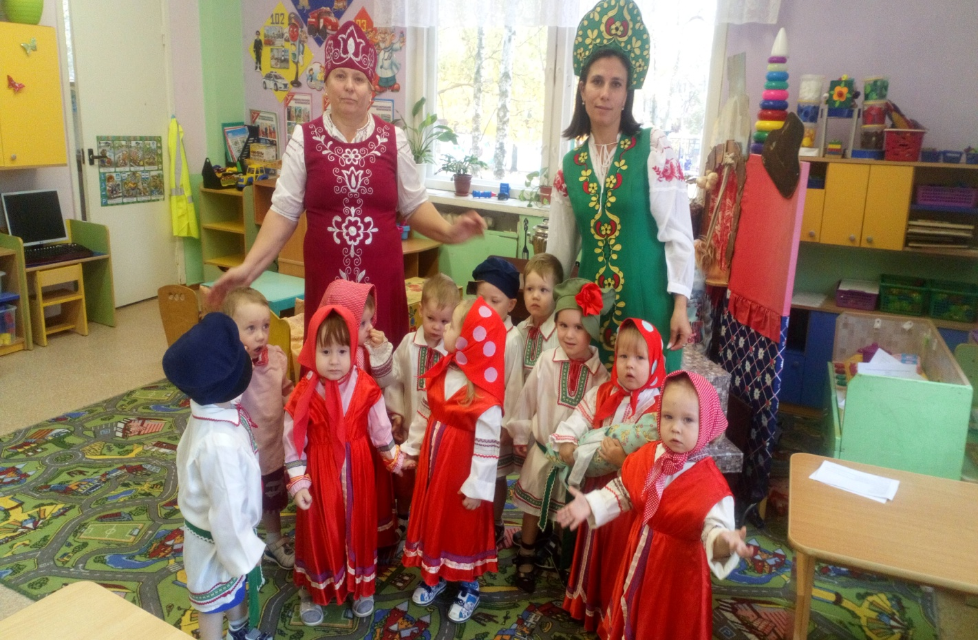
Игровое занятие: «В гости к Вареньке.»

Slide 7
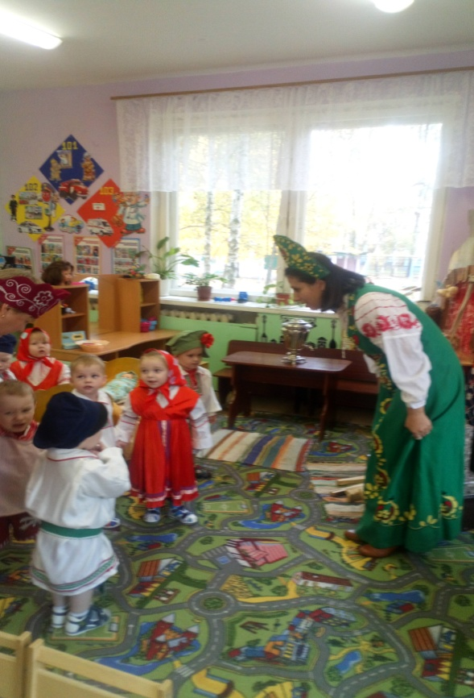
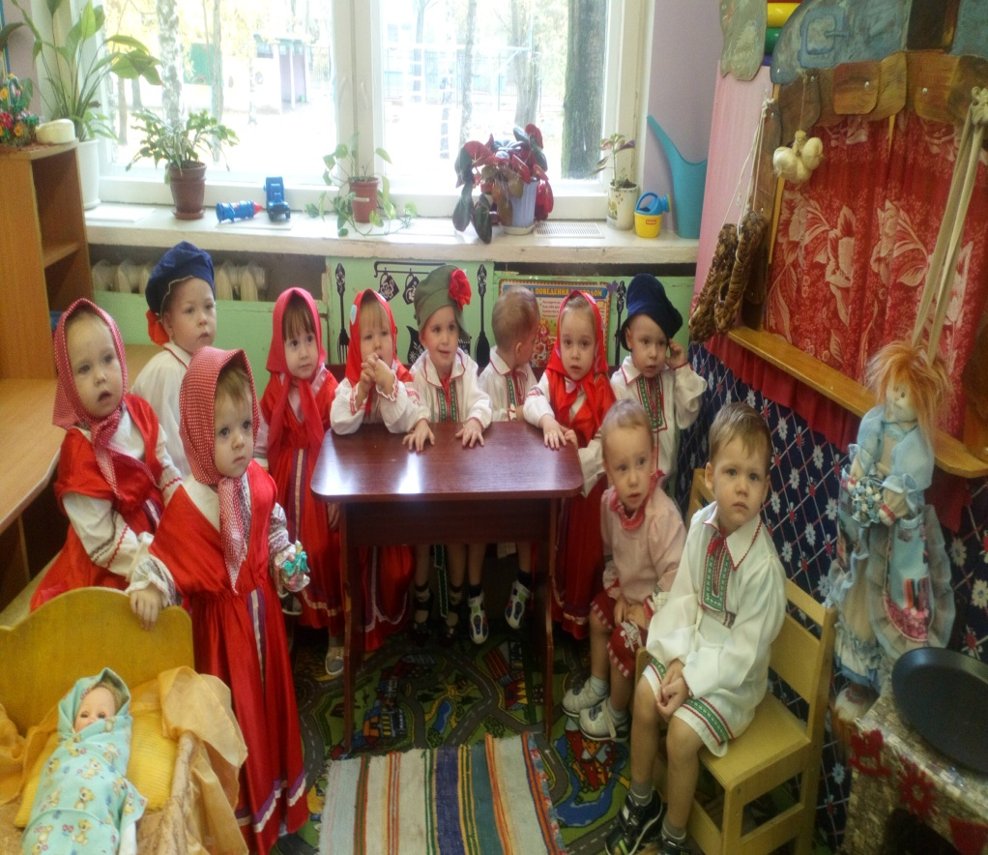
Варенька-«Здравствуйте детушки, здравствуйте ребятушки! Вы ко мне в гости пришли. - Заходите, проходите, как живу я, посмотрите. -Ребята, а знаете, куда вы пришли? Вы пришли ко мне в красивый расписной дом. А дом мой - избой называется. Я хозяйка этой избы, и зовут меня Варенька. Очень хорошо, что вы пришли, рассаживайтесь поудобнее, посмотрите что у меня в избе есть интересного»

Slide 8
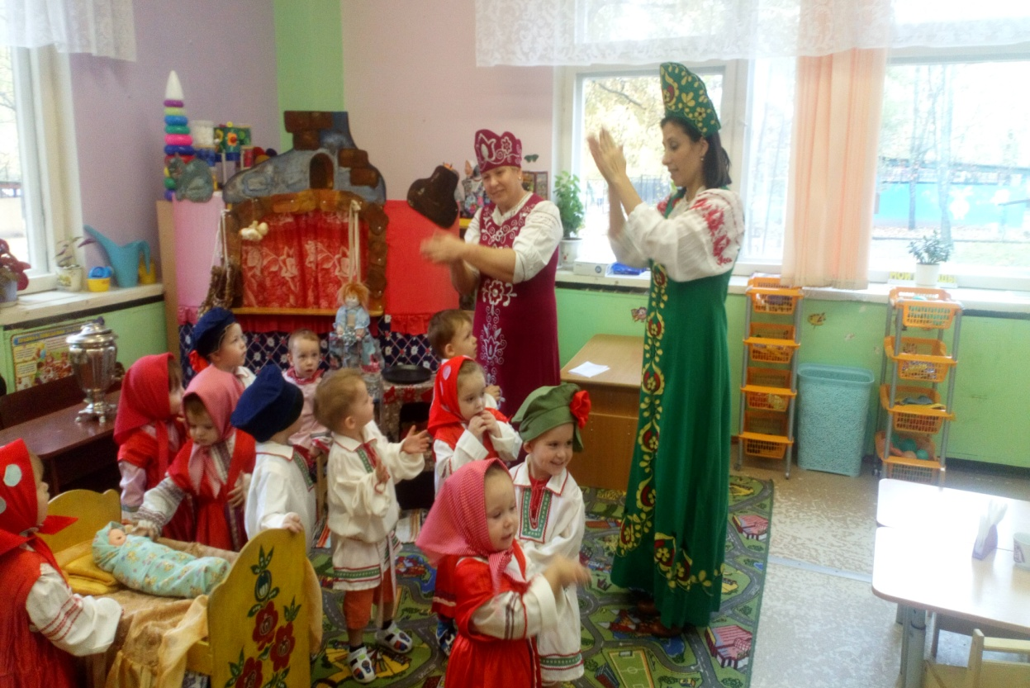
« - А живу я не одна , а сыночком Ивашечкой (Показывает детям) Ребятушки помогите мне рассказать и показать потешку для моего сынишки, очень хочу его порадовать.(Дети проговаривают и повторяют движения за Варенькой)»
ПОТЕШКА
« Глазки открываются, Глазки просыпаются, Потягушки - ножки, Потягушки - пяточки, Ручки и ладошки, Сладкие ребяточки! Дай - ка локоточек Мама поцелует! Славный мой сыночек! Как тебя люблю я!»

Slide 9
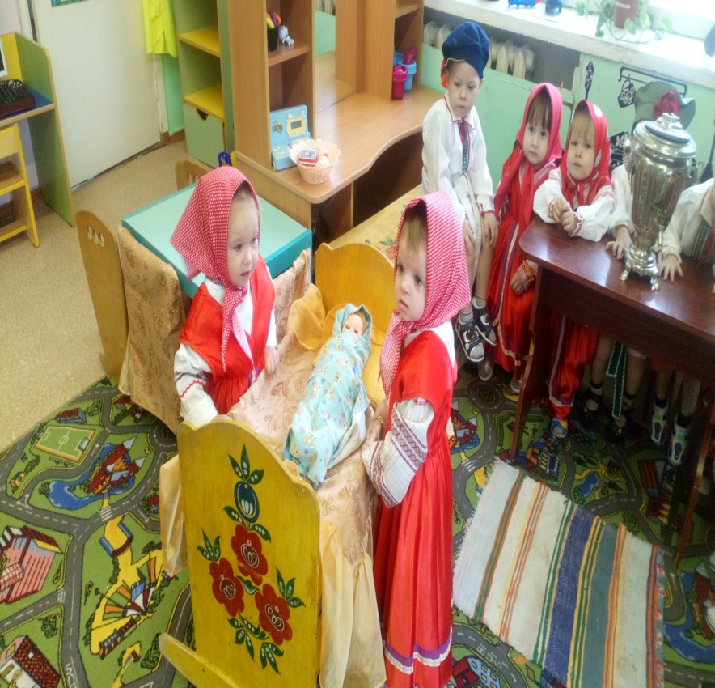
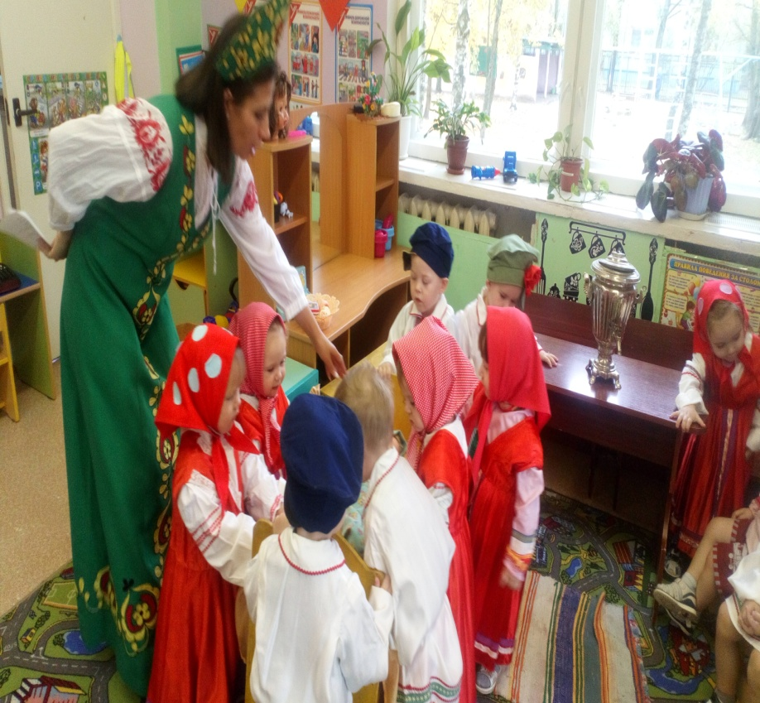
«Ой, что-то плачет мой сыночек. Ему пора спать, а он никак не заснет, помогите мне укачать его.(Дети помогают укачивать малыша под колыбельную песенку ).
«Баю-бай, баю-бай,Ты, собаченька, не лай, Белолапа, не скули И Ивашку не буди,
Темна ноченька, не спится, Мой Ивашечка боится. Ты, собачка, не лай И Ивашку не пугай!

Slide 10
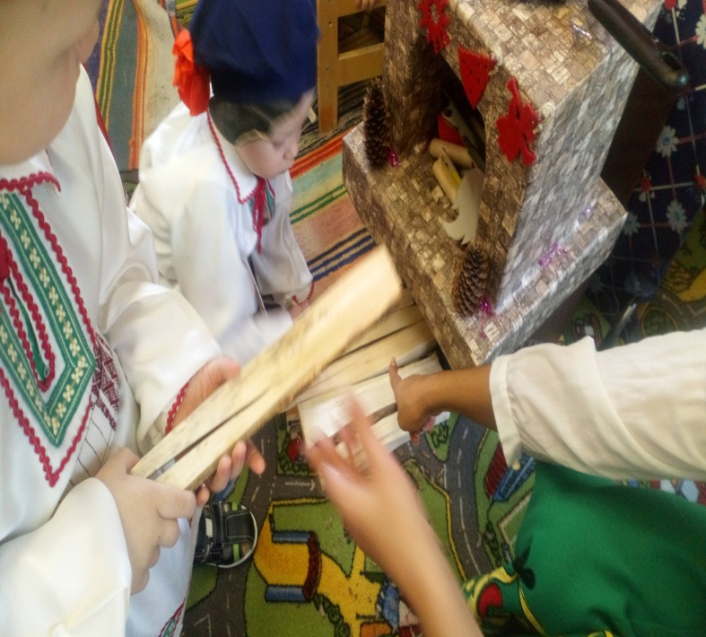
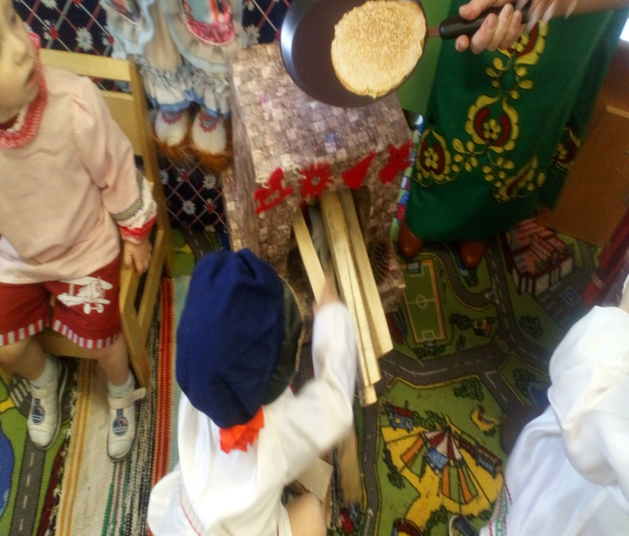
«-Вот и заснул мой Ивашка. Спасибо вам мои ребята! А пока он спит - посмотрите, какая у меня печь в избе стоит. Печь в русской избе самое главное. Без печи изба - не изба. Затрещит мороз на дворе, завоет ветер в трубе, а у печки тепло и уютно. Обращались к ней, как к живой, ранее о ней говорили так: Ой, ты, печка-сударыня, помоги нам барыня. Ты свари, испеки, обогрей Печь не только обогревала избу, в печке пекли хлеб, готовили еду.-. И сейчас я вам блинов напеку . Вы любите блины? Дети: Да! - Ребятушки, только вы мне помогите, печь растопите!»

Slide 11
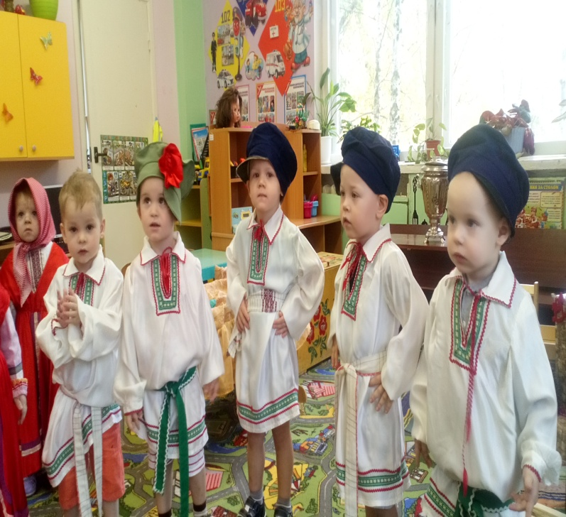
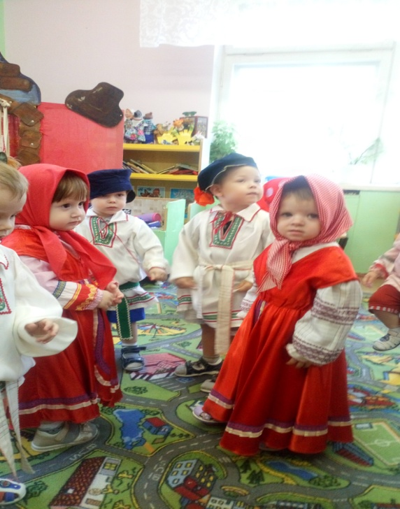
«Спасибо вам ребята, что помогли мне спать уложить сыночка Ивашечку, печь растопить, блинов напечь. До свидания! Еще приходите! Буду вас ждать! Но с пустыми руками я вас не отпущу. Вот вам угощение – блинчики!

Slide 12
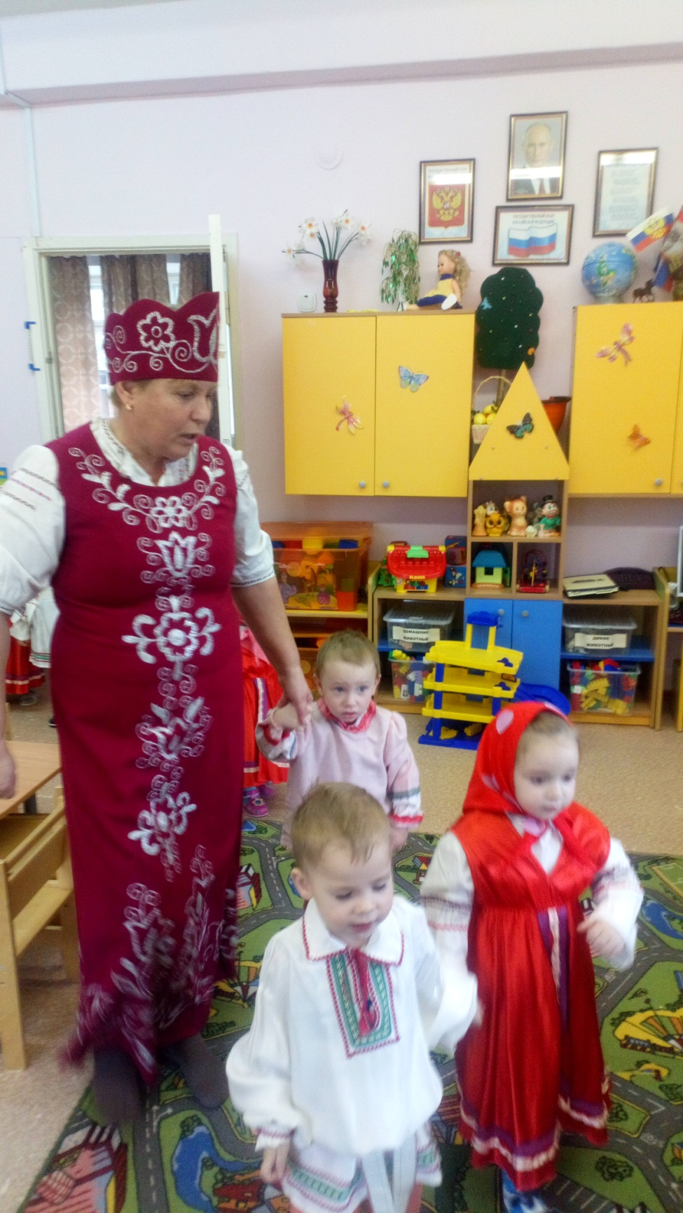
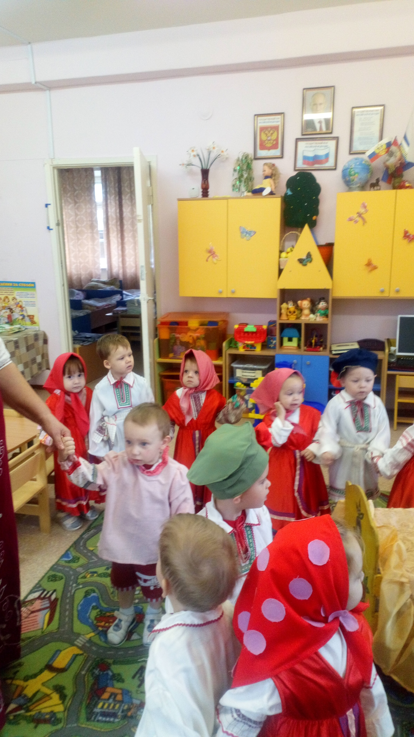
Воситатель: -Спасибо тебе хозяюшка за гостеприимство, но нам пора
возвращаться в детский сад.
-Давайте ребята попрощаемся с нашей хозяюшкой и скажем ей спасибо за угощение.

